Slide 1
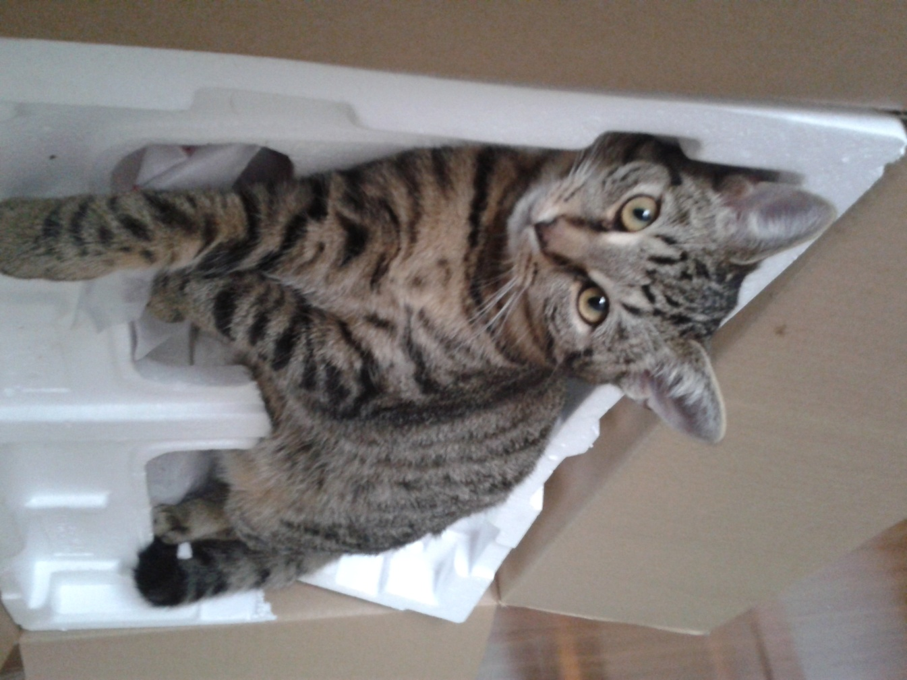
ZTRATIL SE KOCOUREK FERDA
V NOCI Z 30.4. na 1.5.
V HERINKU (Slunečná stráň)
FINANČNÍ ODMĚNA ZA NALEZENÍ
MOC PROSÍM O POMOC!!! pravděpodobně, vlezl do garáže nebo kůlny nebo do krabice, aniž by si toho někdo všimnul
Ferda je kastrovaný a měl na krku dva obojky (jeden proti klíšťatům a druhý červený s rolničkou a s adresou), ale je možné, že je ztratil.
Prosím volejte: 602 45 45 51

